Slide 1
IT
Capstone
Design Project
색상•열상 카메라 및 AI 기반
군사용 객체 탐지 기술 연구
김규택
안양대학교 컴퓨터공학과
rlarbxor85univ@gmail.com

Slide 2
IT
Capstone
Design Project
Contents
Introduction – 연구 개요 및 개발 배경 소개
Related Works – 관련 연구 및 기존 솔루션 한계점
System Overview – 기술 개발 목표 및 시스템 개요
Project Timeline – 연구 추진 일정
Resources – 연구 기자재, 시설 및 장비 보유 현황
Application Areas – 기술 활용 분야
References – 참고 문헌
김규택 컴퓨터공학과

Slide 3
IT
Capstone
Design Project
Introduction
연구 대상 소개
김규택 컴퓨터공학과

Slide 4
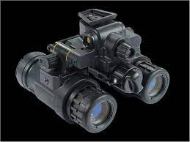
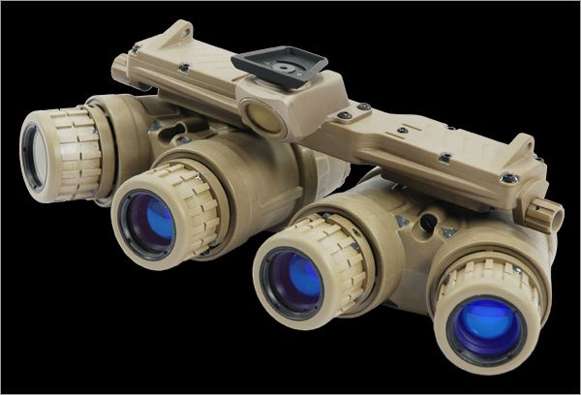
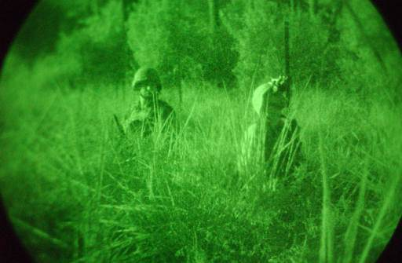
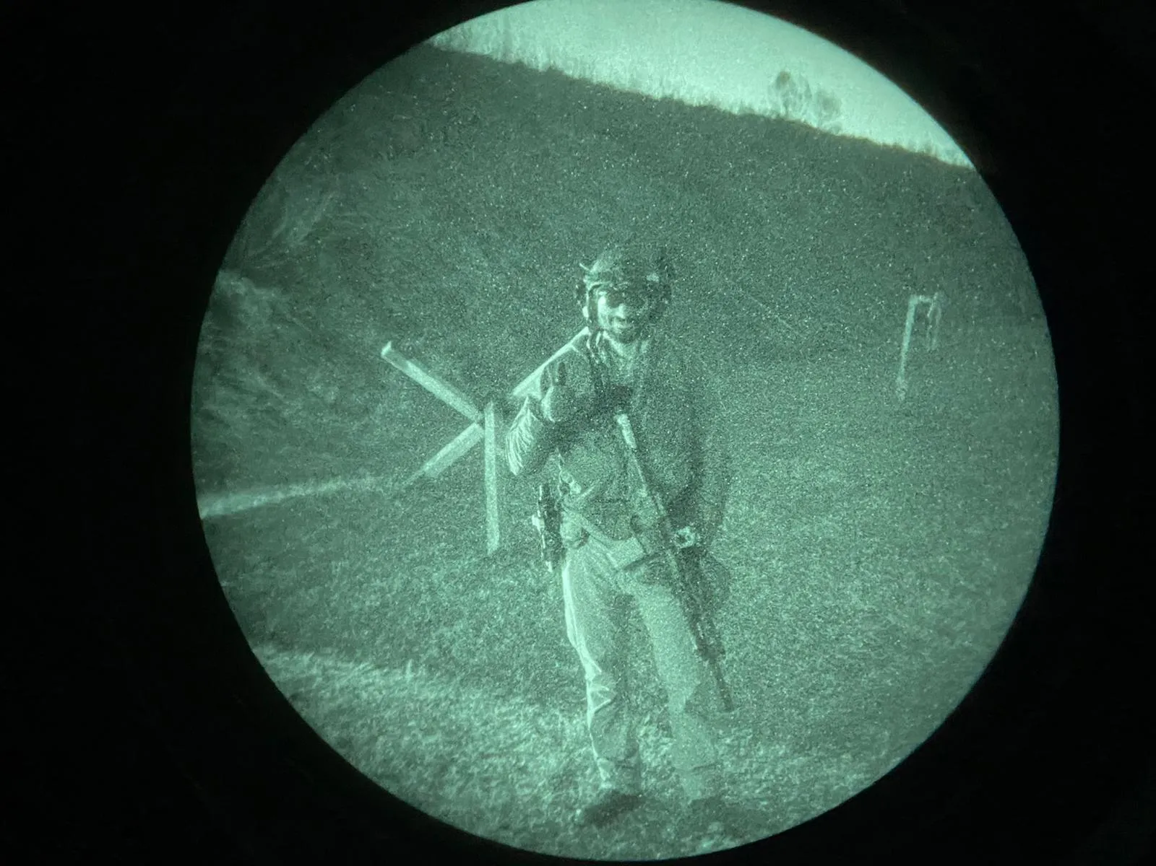
Introduction: NVG(1/4)
IT
Capstone
Design Project
야간투시경(Night Vision Goggle)은 초저조도 환경에서 주변의 미세한 빛을 광 증배관(Image Intensifier Tube)을 통해 수천 배로 증폭시켜, 인간의 시야보다 훨씬 더 밝은 시야를 제공하는 장비이다. 이 장치는 주로 야간 작전, 감시, 정찰 임무를 수행하는 군 특수부대에서 필수적으로 사용한다.
김규택 컴퓨터공학과

Slide 5
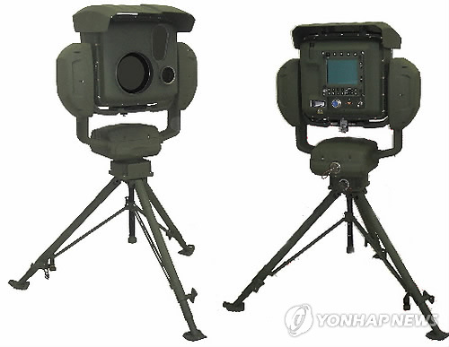
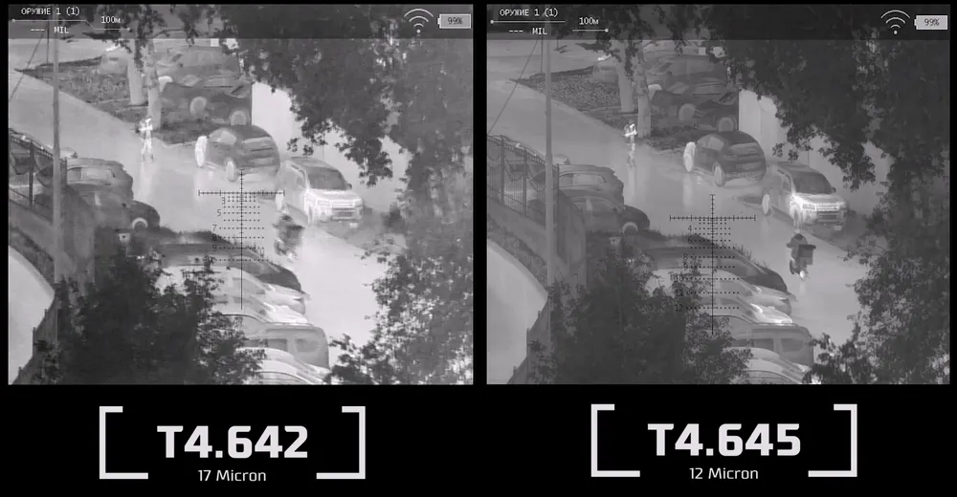
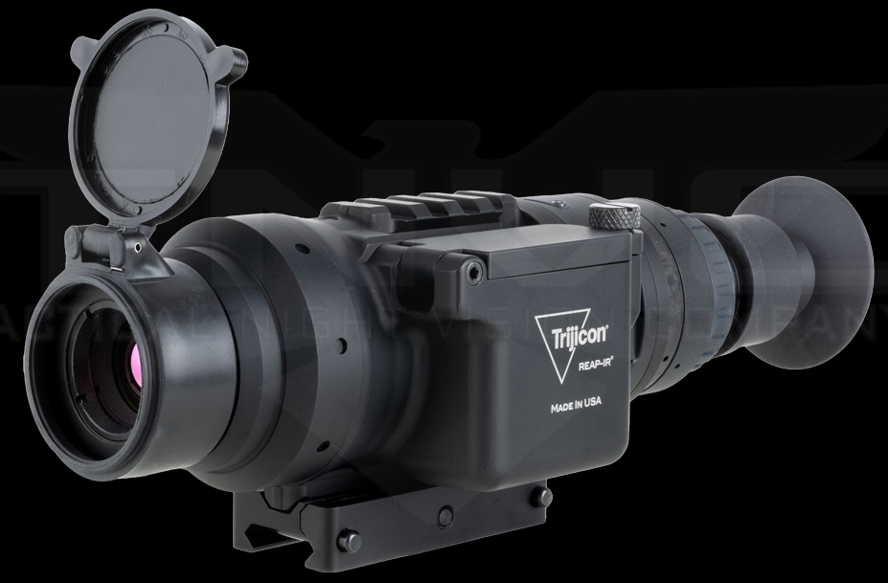
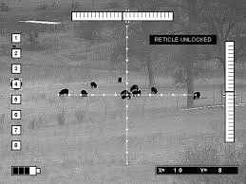
Introduction: TOD (2/4)
IT
Capstone
Design Project
열상 감시 장비(Thermal Observing Device)는 물체에서 방출되는 적외선(열 에너지)을 감지하여, 그 열의 차이를 바탕으로 사람이나 물체의 형태를 영상으로 보여주는 장비입니다. 이 장치는 빛이 전혀 없는 완전한 어둠 속에서도 작동하며, 대한민국 국군은 이를 휴전선 인근에 배치하여 빈틈없는 경계 작전임무 수행에 위해 활용한다.
김규택 컴퓨터공학과

Slide 6
Introduction: Problems(3/4)
IT
Capstone
Design Project
Problems of Image Intensifier Tube(광 증배관) NVG(야간투시경)
완전한 암흑 상태에서 작동 제한
강한 빛(섬광탄, 주간 자연광, 손전등)에 취약
주로 초록색 단색 영상만 제공되어, 수풀이나 안개 뒤에 있는 대상 식별이 어려움
시야각이 좁아 주변 상황 인식에 한계가 있음
장시간 사용 시 광 증배관이 노화되어 감도와 밝기가 감소
김규택 컴퓨터공학과

Slide 7
Introduction: Problems(4/4)
IT
Capstone
Design Project
Problems of TOD(열상감시장비)
흑백 영상으로만 제공되어, 사람과 동물, 차량 등을 정확히 식별하는 데 제약 (예: 나무 뒤에 있는 사람이 동물인지 사람인지 구분 제한)
주변 온도와 대상의 온도 차가 작아지면 탐지 성능 저하
유리, 맑은 물 같은 투명체를 투과하여 볼 수 없음
낮은 해상도 및 이미지 품질로 인해 정밀한 디테일 파악 제한
고가 장비로 경제적 부담이 높으며, 전력 소비 높음
김규택 컴퓨터공학과

Slide 8
Motivation
IT
Capstone
Design Project
How to solve these problems of NVG, TOD
Multi Digital Sensor Module • Ultra Low Light Digital Camera Module • Thermal Digital Camera Module
AI-Based Object Detection
Multi-Sensor Integration
Heads Up Display(HUD)
김규택 컴퓨터공학과

Slide 9
IT
Capstone
Design Project
Related Works
관련 연구 및 기존 솔루션 한계점
김규택 컴퓨터공학과

Slide 10
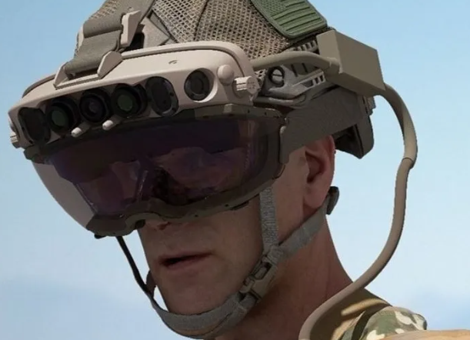
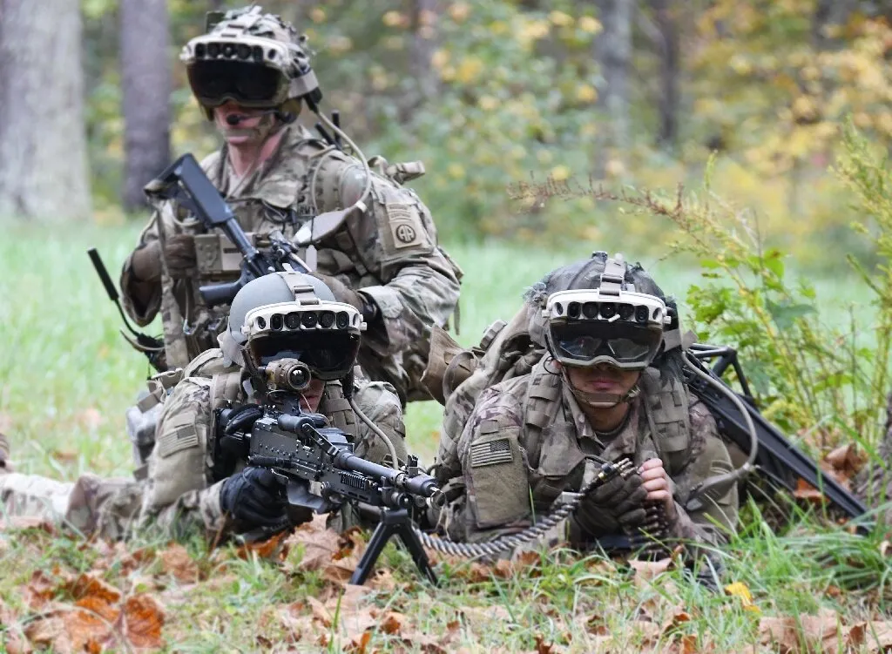
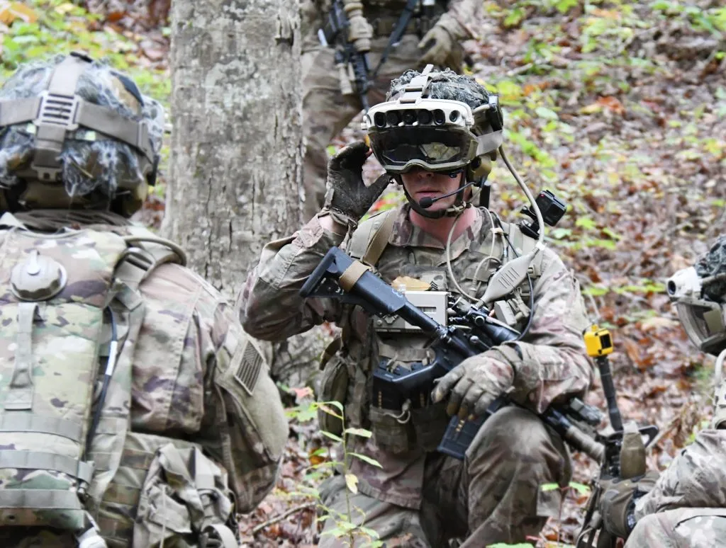
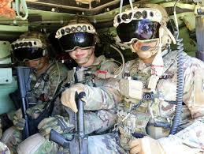
Related Works: IVAS(1/5)
IT
Capstone
Design Project
IVAS(통합 시각 증강 시스템)는 미국 육군이 Microsoft와 협력해 개발한 차세대 전투용 증강현실(AR) 장비이다. 보병의 전장 인식 능력(Situational Awareness)을 높이고, 야간투시, 열영상, 지도, 전술 정보 등을 하나의 AR 디스플레이에 통합 제공함으로써, 전투력과 생존성을 동시에 향상시키는 것을 목표로 한다.
김규택 컴퓨터공학과

Slide 11
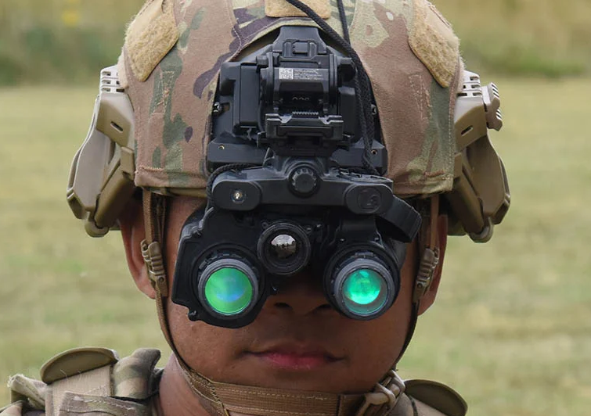
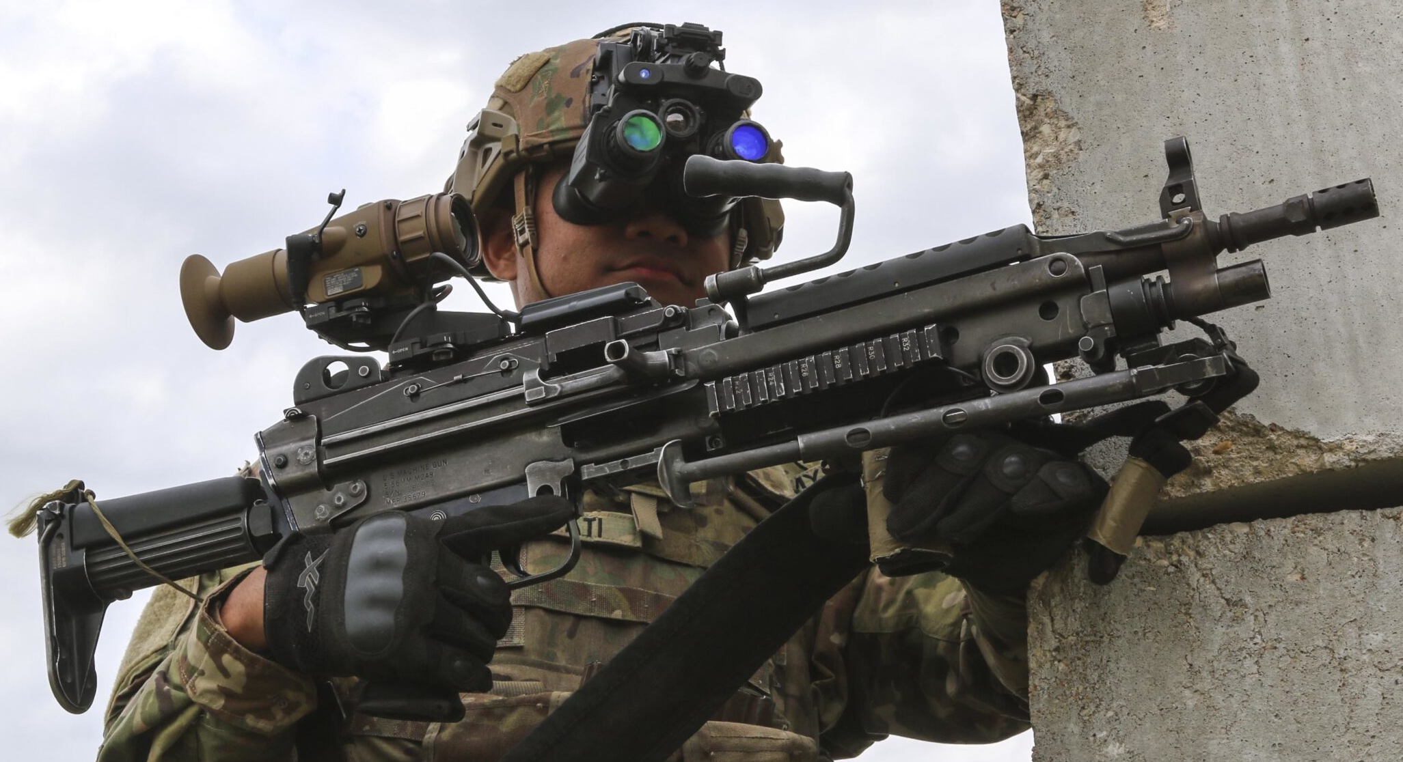
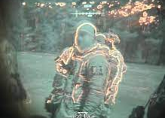
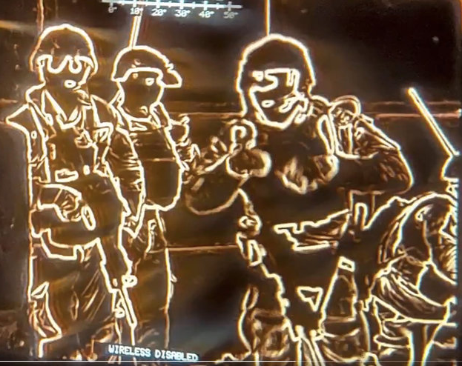
Related Works: ENVG-B(2/5)
IT
Capstone
Design Project
ENVG-B(Enhanced Night Vision Goggle-Binocular)는 미 육군이 사용하는 차세대 쌍안형 야간투시경으로, 기존 야시경보다 더 밝고 선명한 시야, 그리고 열상 영상과의 통합 시야를 제공한다.
이 장비는 야간투시 기능(Image Intensification, I²)과 열영상 감지(Thermal Imaging) 기능을 동시에 사용할 수 있어, 어두운 환경이나 시야가 제한된 상황에서도 목표물 식별이 용이하다.
김규택 컴퓨터공학과

Slide 12
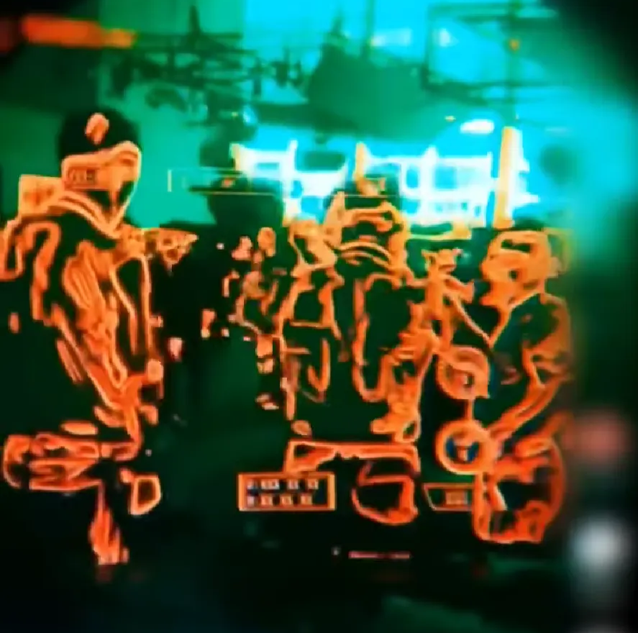
Related Works: China(3/5)
IT
Capstone
Design Project
China Military Conference
김규택 컴퓨터공학과

Slide 13
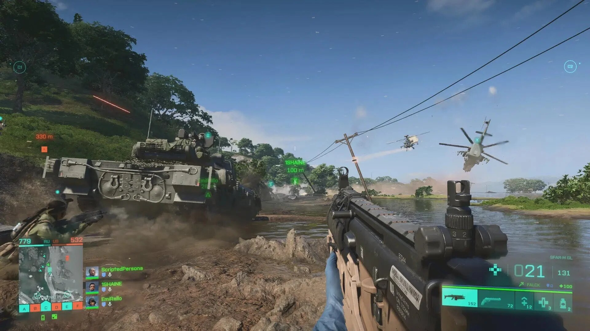
Related Works: (4/5)
IT
Capstone
Design Project
김규택 컴퓨터공학과

Slide 14
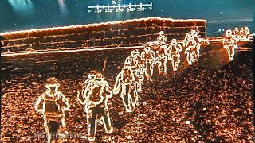
Related Works: ENVG-B(4/5)
IT
Capstone
Design Project
김규택 컴퓨터공학과

Slide 15
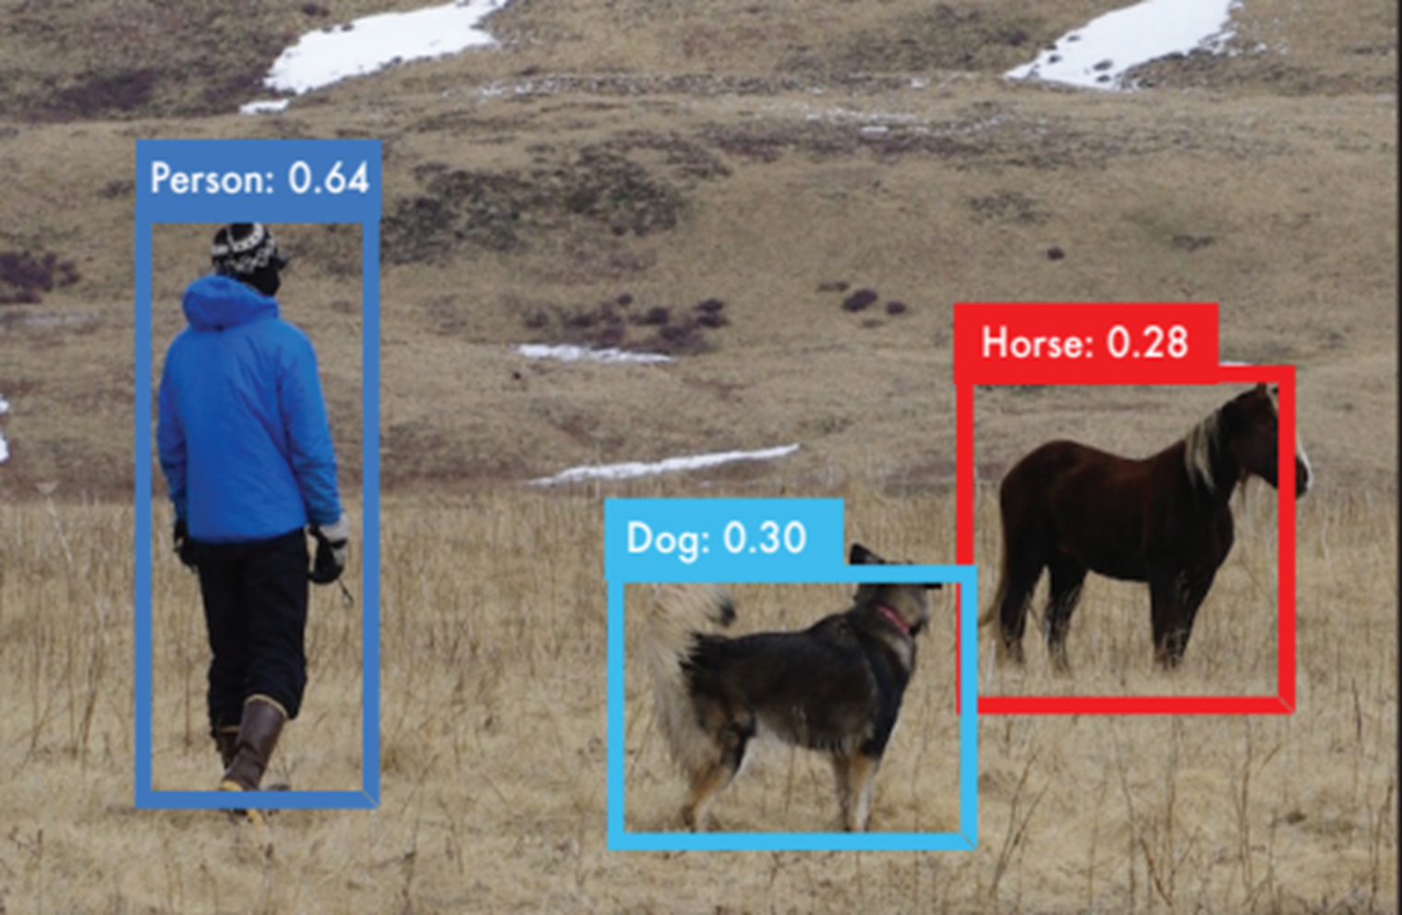
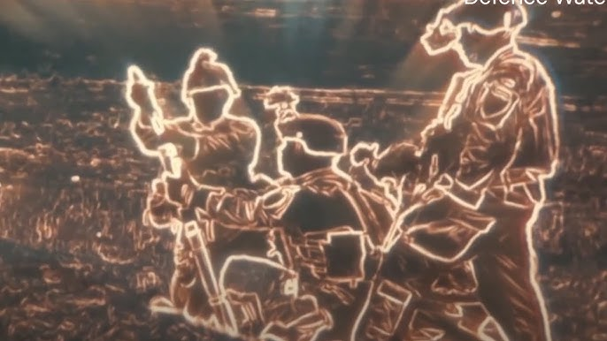
Related Works(4/5)
IT
Capstone
Design Project
김규택 컴퓨터공학과

Slide 16
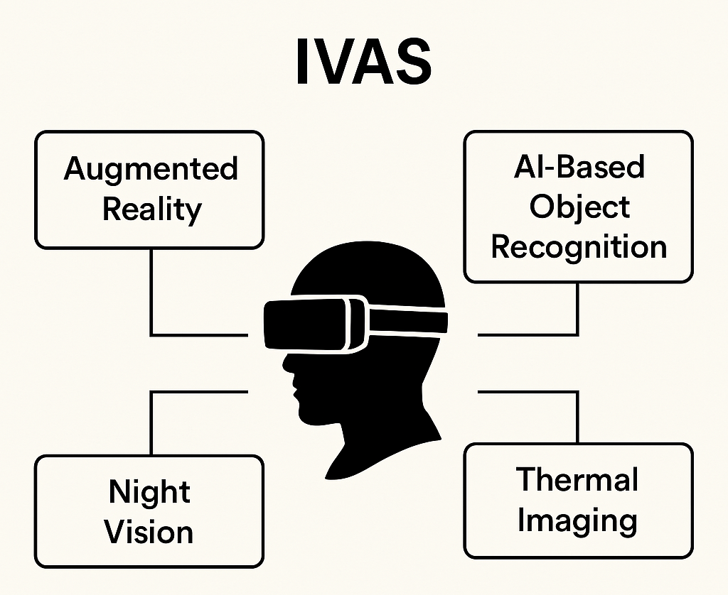
Related Works(4/5)
IT
Capstone
Design Project
Future Soldier Equipment
김규택 컴퓨터공학과

Slide 17
Related Works: Korea(5/5)
IT
Capstone
Design Project
Related Works in the Republic of Korea
한국에서 미국의 IVAS, ENVG-B와 같은 국산 차세대 보병 장비에 대한 공개된 연구는 미 존재
다만, 해당 기술들이 군사 기술에 해당되므로, 관련 연구가 존재하더라도 기밀로 분류되어 비공개일 가능성이 높다.
이러한 최신 군사 기술은 정보기관에 의해 수출이 엄격히 통제되는 경우가 많고 수출이 되더라도 운용 및 정비에 제한 요소가 많으므로, 국산화 및 기술 인식 제고가 필요함
김규택 컴퓨터공학과

Slide 18
IT
Capstone
Design Project
System Overview
시스템 개요
김규택 컴퓨터공학과

Slide 19
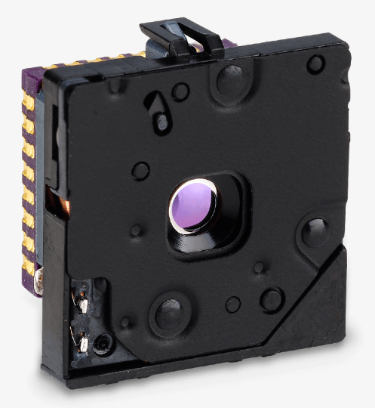
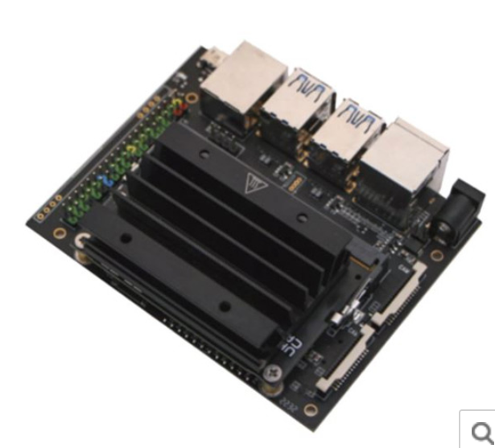
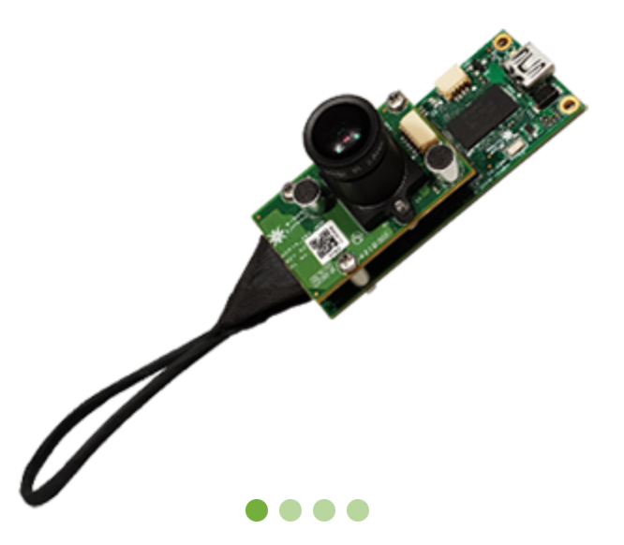
System Overview(1/3)
IT
Capstone
Design Project
FLIR Lepton 3.5
NVIDIA Jetson Nano
AI 객체 탐지 모델
Sony IMX290
김규택 컴퓨터공학과

Slide 20
System Overview(2/3)
IT
Capstone
Design Project
FLIR Lepton 3.5
열상 카메라
FLIR Lepton 3.5
Sony IMX290
초저조도 카메라
Hyperyon® - 2MP Sony STARVIS IMX290
울트라 저조도 USB 카메라(컬러)
김규택 컴퓨터공학과

Slide 21
System Overview(2/3)
IT
Capstone
Design Project
NVIDIA Jetson Nano
소형 AI 컴퓨팅 보드
NVIDIA Jetson Nano
AI 객체 탐지 모델
AI 객체 탐지 모델
YOLO(You Look Only Once)
김규택 컴퓨터공학과

Slide 22
System Overview(3/3)
IT
Capstone
Design Project
Research Objectives and Differentiation
저비용 상용 카메라 모듈과 오픈소스 AI 모델을 결합하여 주야간 객체 인식 성능 향상과 영상 융합 기술 연구
비용 대비 성능이 뛰어난 실용적 시스템 구현을 목표
기술의 효용성을 검증하기 위한 휴대용 프로토타입 제작 및 시연
김규택 컴퓨터공학과

Slide 23
IT
Capstone
Design Project
Project Timeline
연구 추진 계획 및 일정
김규택 컴퓨터공학과

Slide 24
Project Timeline(1/3)
IT
Capstone
Design Project
Proeject Research Process
(핵심 기능 1) 초저조도 카메라 영상을 블랙 이퀄라이징(어두운 부분 밝게 보정) 처리하여 야간에도 충분한 밝기의 영상을 확보하여 AI 객체 인식 모델을 적용
(핵심 기능 2) 동일한 화면을 촬영하는 열상 카메라에서 AI 객체 인식 모델을 적용
(핵심 기능 3) 일반 카메라와 열상 카메라에서 수집한 객체 인식 결과를 바탕으로 일반 카메라의 영상 위에 인식 결과를 통합하여 멀티 센싱을 통해 단일 센서 대비 더 나은 객체 탐지 결과 생성
김규택 컴퓨터공학과

Slide 25
Project Timeline(2/3)
IT
Capstone
Design Project
Proeject Research Process
핵심 기능 1에서 얻은 영상 위에 탐지 결과를 실시간으로 시각화
1인용 휴대형 프로토타입 장비 구현
김규택 컴퓨터공학과

Slide 26
Project Timeline(3/3)
IT
Capstone
Design Project
월 연구내용 | 추진 일정
 | 3 | 4 | 5 | 6 | 7 | 8 | 9 | 10 | 11
전체 계획
초저조도 카메라 실시간 프레임 추출 및 밝기 개선
초저조도 카메라 프레임 AI 객체 인식
열상 카메라 실시간 프레임 추출
열상 프레임 AI 객체 인식
멀티 센싱 객체 인식 통합 처리
인식 결과 객체 외곽선 추출
초저조도 카메라 위 실시간 탐지 정보 합성
기본 기능 개발
핵심 기능 개발
추가 기능 개발
데모 완성
결과 발표
김규택 컴퓨터공학과

Slide 27
IT
Capstone
Design Project
Resources
연구 기자재 및 시설 장비 보유 현황
김규택 컴퓨터공학과

Slide 28
Resources
IT
Capstone
Design Project
보유기관 | 연구시설·장비명 | 규격 | 수량 | 용도 | 활용도 및 시기
개인소유 | 고성능 개발용 CPU | AMD 7800X3D 8Core | 1 | 연구개발용 | 필수/전기간
개인소유 | 고성능 개발용 GPU | NVIDIA RTX4090 | 1 | 연구개발용 | 필수/전기간
개인소유 | 대형 스토리지 | WD 18TB HDD | 1 | 연구개발용 | 필수/전기간
개인소유 | 소형 AI 플랫폼 | NVIDIA Jetson Nano 4G | 1 | 모듈 통합 및 AI 객체 인식 모델 성능 시험 | 필수/전기간
개인소유 | 초저조도 카메라 | Sony STARVIS IMX290 | 1 | 연구개발용 | 필수/전기간
개인소유 | 열상 카메라 | FLIR Lepton 3.5 | 1 | 연구개발용 | 필수/전기간
개인소유 | 열상 카메라 모듈 | Breakout Board v2.0 | 1 | 연구개발용 | 필수/전기간
개인소유 | 소형 HDMI 디스플레이 | 4inch 4:3 display | 1 | 프로토타입 구현용 | 필수/전기간
김규택 컴퓨터공학과

Slide 29
IT
Capstone
Design Project
Application Area
기술 활용 분야
김규택 컴퓨터공학과

Slide 30
Application Area
IT
Capstone
Design Project
1. 첨단 국산 군사 기술 개발을 위한 초도 연구로서 활용
2. CCTV 관제, 자율 주행, 차량용 HUD, 서바이벌 게임 등의 민간 분야에도 응용 가능
김규택 컴퓨터공학과

Slide 31
IT
Capstone
Design Project
References
참고 문헌
김규택 컴퓨터공학과

Slide 32
References
IT
Capstone
Design Project
김규택 컴퓨터공학과

Slide 33
IT
Capstone
Design Project
색상•열상 카메라 및 AI 기반 군사용 객체 탐지 기술 연구
김규택
안양대학교 컴퓨터공학과
rlarbxor85univ@gmail.com

